Slide 1
Politické proudy 19. století
Marie Kochanová 3.G

Slide 2
Základní informace
Předpoklady k vzniku politických proudů:
dostatečné zabezpečení obyvatelstva k hmotnému přežití
Snaha o naplnění duchovních hodnot (ochota pro své ideály položit i život)
Největší politické proudy 19.st:
Nacionalismus, liberalismus, konzervatismus, socialismus
Symbolem doby – revoluce (=politický nebo sociální, většinou násilný převrat stávajícího společenského řádu) - evoluce (=opakem revoluce, postupná nenásilná změna)
Typy revoluce:
Stavovská – úsilí odstranit absolutismus
Buržoazní – snaha o vládu měšťanstva
Národní – snaha o osvobození národa od nadvlády jiného národa
Proletářské – usilují o společenskou rovnost a nastolení vlády proletariátu (=dělnická a rolnická třída)

Slide 3
Nacionalismus
Největší hodnotou je vlastní národ
Nacionalismus v Čechách:
Revoluční rok 1848 – pád cenzury a kontroly tisku
            - Vznik svobodného veřejného mínění
Češi – chtěli zůstat součástí Rakouska jako federace
čeští Němci – chtěli velké sjednocené Německo
  Národnostní boj

Slide 4
Fáze nacionalismu v Čechách:
Zpočátku modernizace češtiny, uplatnění jazyka ve školách a úřadech
Později Češi požadovali obnovení Království českého a korunovaci císaře na českého krále
  Němci opustili Pražský národní výbor a vytvořili vlastní Konstituční spolek (nechtěli být národnostní menšinou ve státě)

Slide 5
Liberalismus
tzv. liberálové proti absolutismu, chtěli omezit panovníkovu moc zavedením ústavy (=konstituce) – konstituční monarchie
Podle učení Johna Locka a Charlese Louise Montesquience: „Stát vznikl na základě společenské smlouvy mezi občany.“
Odmítali se dělit o politickou moc s nemajetnými
Rovnost všech před zákonem
Liberalismus v Čechách:
- Na začátku revoluce 1848 Češi a Němci spolu proti absolutismu Metternicha
- V Čechách liberalismus modifikovaný jako národní liberalismus (=nacionalismus+liberalismus)

Slide 6
Konzervatismus
Přívrženci tzv. konzervativci zastávají starý zaběhlý pořádek věcí
Konzervatismus v Čechách:
Značná část obyvatelstva
Fáze konzervatismu v Čechách:
Nejprve nesouhlas s reformami Josefa II.
Kolem roku 1848 proti pouličním nepokojům – sympatizace s generálem Windisgratzem
Konzervativci na konci 19. st. bránili zavedení demokracie

Slide 7
Socialismus (= komunismus)
Vznik v roce 1848-49 v Západoevropských státech
Snaha o odstranění majetkové nerovnosti převedením výrobních prostředků celé společnosti
Snaha zastavit zbídačování dělnické třídy
Proti kapitalismu
Významné osobnosti:
Pierre Joseph Poudhon – „Soukromé vlastnictví je krádež na společnosti.“
Karl Marx a Friedrich Engels – bojovný komunistický manifest – společnost by měla řídit dělnická třída tzv. proletariát, vše co živí společnost do vlastnictví všech
Socialismus v Čechách:
- Působení od 60. let 19.st.

Slide 8
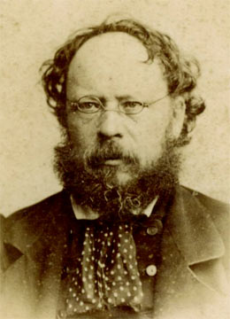
Pierre Joseph Proudhon

Slide 9
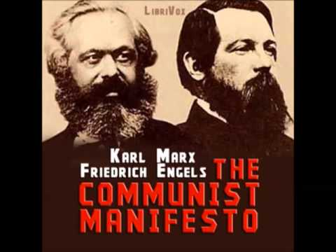
Karl Marx a Friedrich Engels

Slide 10
Konec
Děkuji za pozornost

